Slide 1
Cours 10 : Test d'hypothèse
version expérimentale
Gauthier Gidel
2 Octobre 2024

Slide 2
Bonnes Nouvelles
- Intra des années précédentes disponibles sur piazza.
- Plan de cours détaillé (en supplément des diapo du cours 1).
- Lundi prochain labo et DM sur les test statistiques.
- Mercredi prochain: Cours invité par Xavier Boutillier
sur les test statistiques et plan d'expérience en sciences des données
super complément des derniers cours
Inclus dans ce qu'il faut réviser pour l'intra

Slide 3
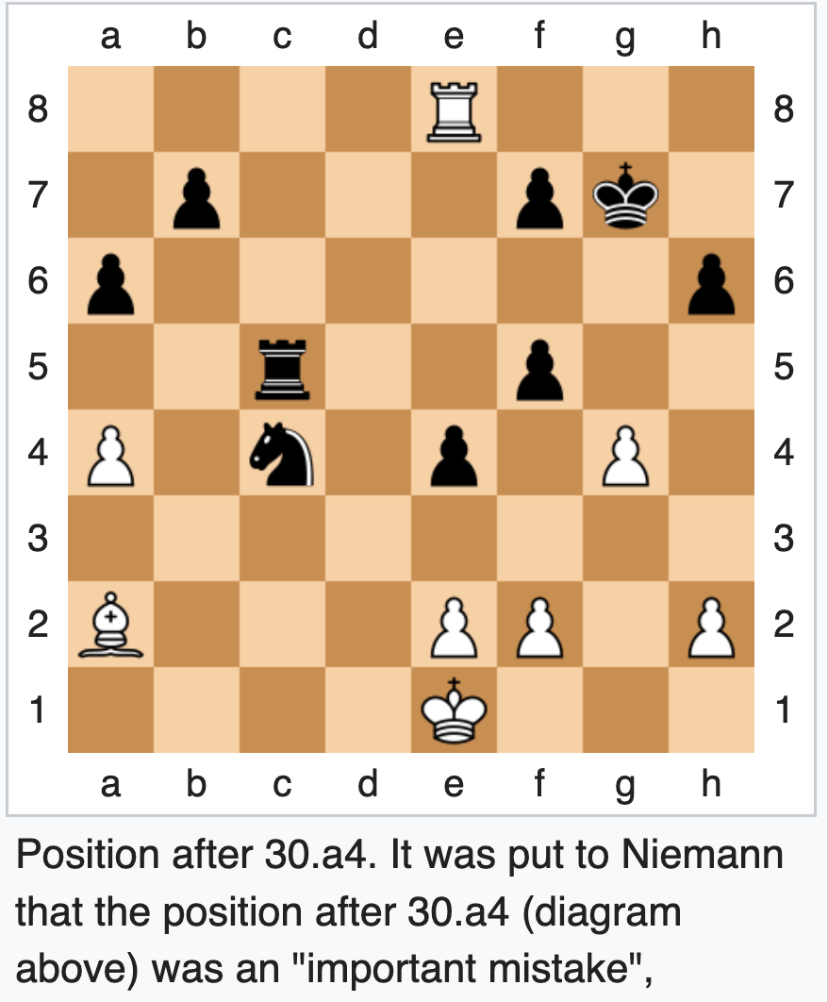
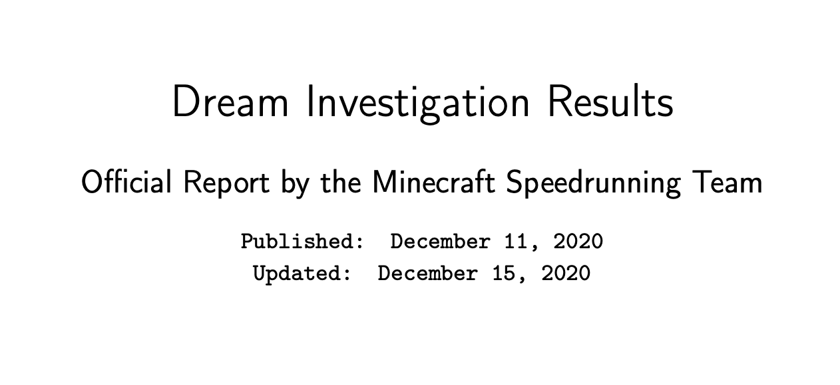
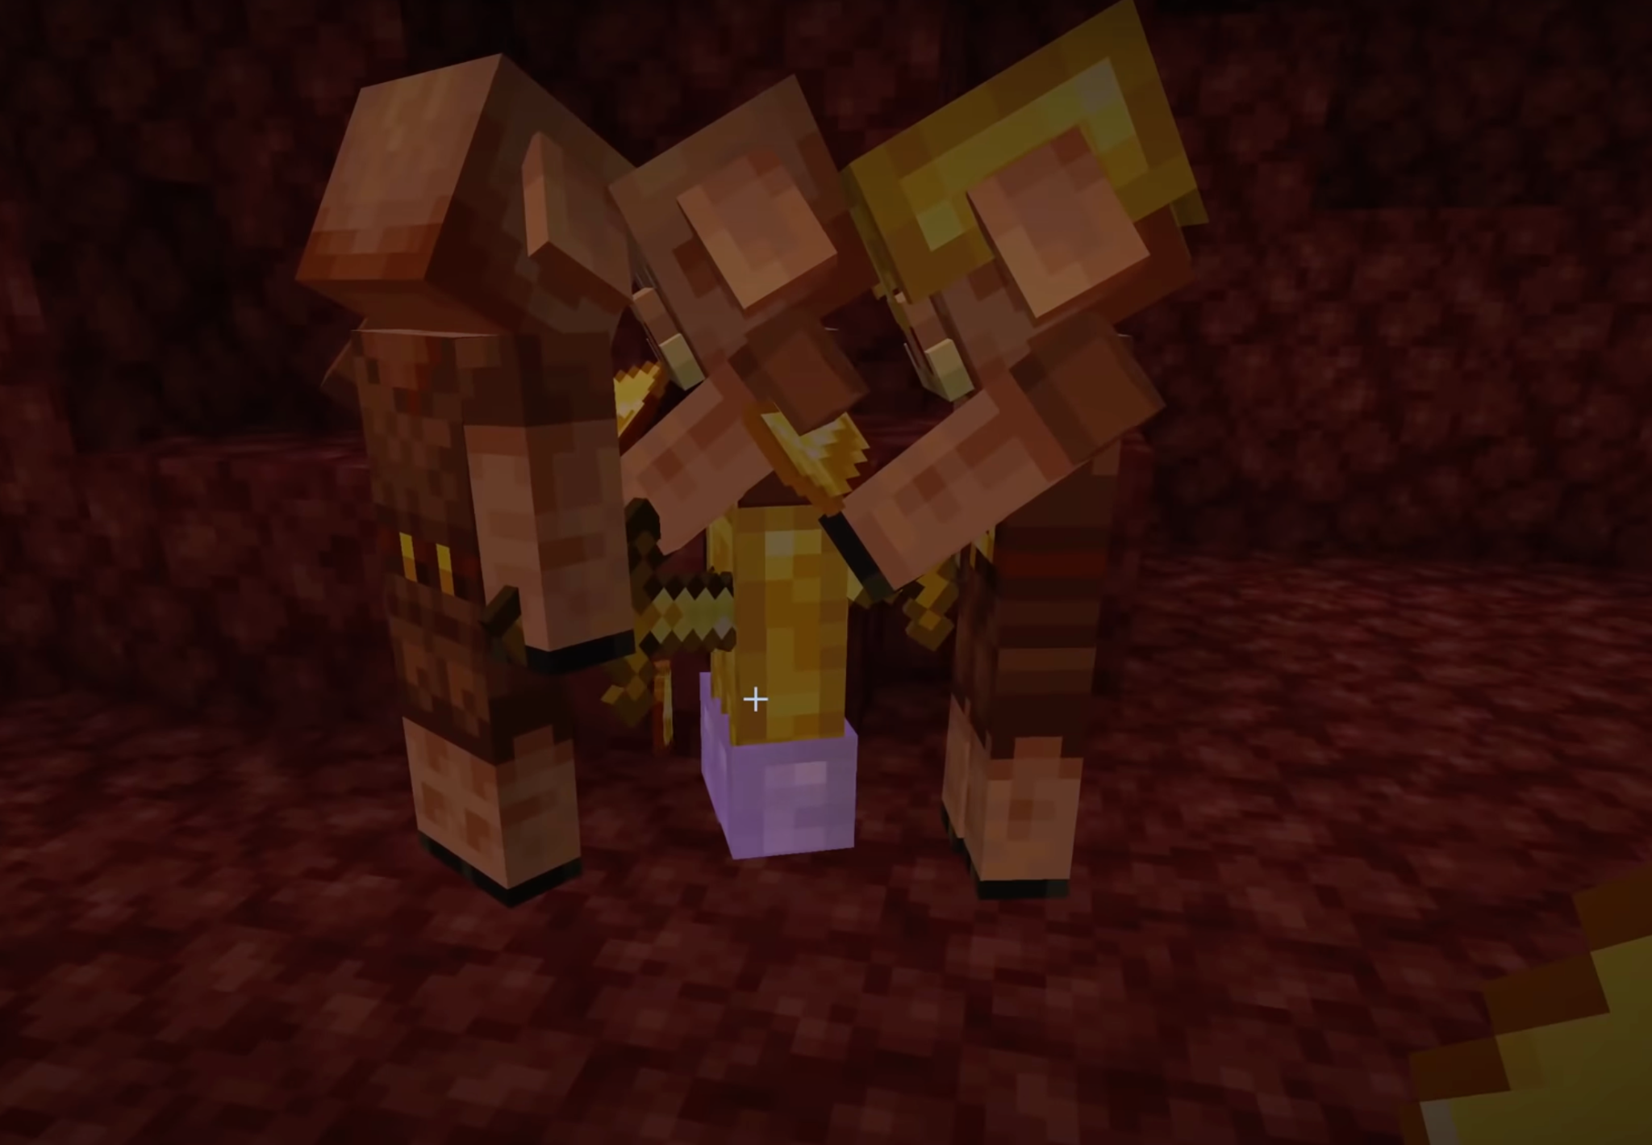
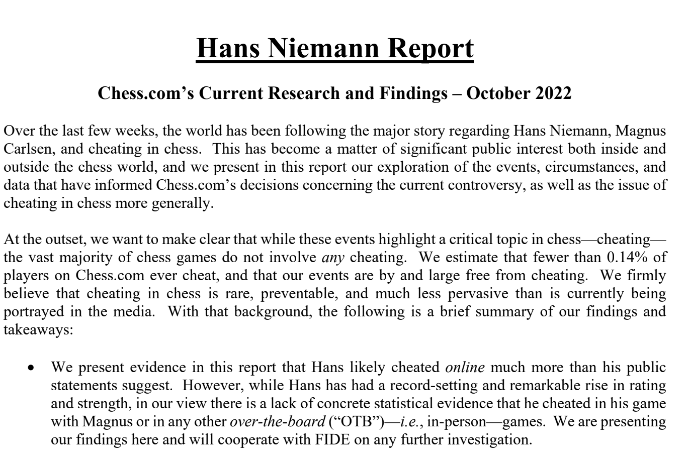
On-t-ils trichés???
Après les faits, seuls les statistiques peuvent nous sauver!

Slide 4

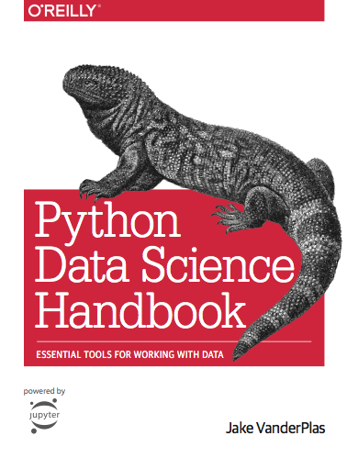


Remerciement spécial

Slide 5
Les statistiques sont difficiles.

Slide 6
Les statistiques sont difficiles.
En utilisant des compétences en programmation, cela peut être facile.

Slide 7
Le point d'aujourd'hui :
Si vous pouvez écrire une boucle for, vous pouvez faire des statistiques

Slide 8
Les statistiques concernent essentiellement
Poser la bonne question.

Slide 9
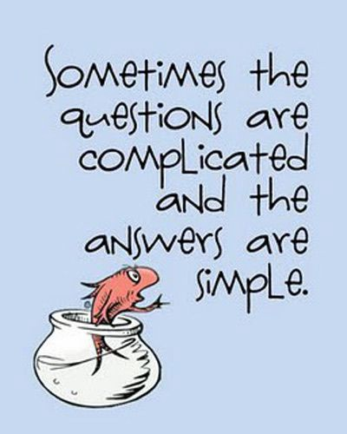
– Dr Seuss (attr)

Slide 10
Échauffement

Slide 11


Échauffement : tirage au sort
Vous lancez une pièce 30 fois et voyez 22 faces. Est-ce une pièce équitable?

Slide 12
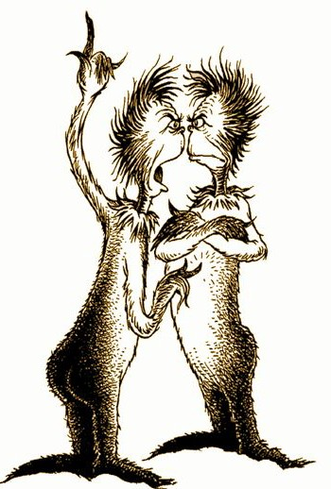
Même une pièce de monnaie juste pourrait montrer 22 têtes en 30 lancers. Ce n'est peut-être qu'un hasard.
Une pièce juste devrait montrer 15 têtes en 30 lancers. Cette pièce est biaisée.

Slide 13
Même une pièce de monnaie juste pourrait montrer 22 têtes en 30 lancers. Ce n'est peut-être qu'un hasard.
Quand est que chanceux devient
trop chanceux?
Une pièce juste devrait montrer 15 têtes en 30 lancers. Cette pièce est biaisée.

Slide 14
Votre pièce est-elle juste ?
Les tests d'hypothèses fournissent un cadre formel pour répondre à des questions telles que,
Comment allez-vous mesurer les écarts ?
Comment saurez-vous s'il est significativement grand ?

Slide 15
Méthode classique :
Supposez que le sceptique a raison : testez l'hypothèse nulle.
Quelle est la probabilité qu'une pièce équitable montre 22 faces simplement par hasard ?

Slide 16
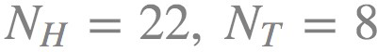
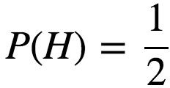
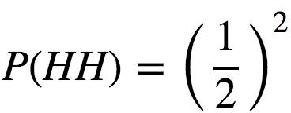
Méthode classique :
Commencez à calculer les probabilités. . .

Slide 17
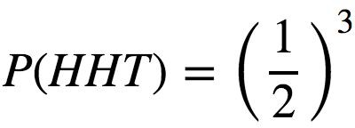
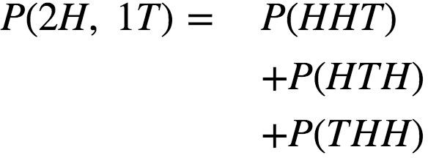
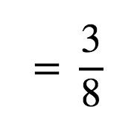
Méthode classique :

Slide 18
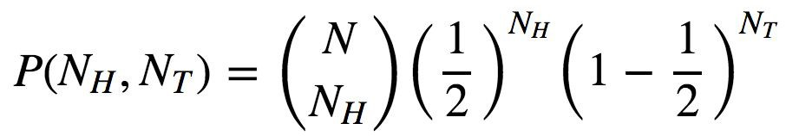



Méthode classique :
Nombre d'arrangements (coefficient binomial)
Probabilité
de N_{H} piles
Probabilité de N_{T} faces

Slide 19
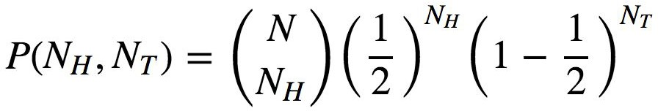
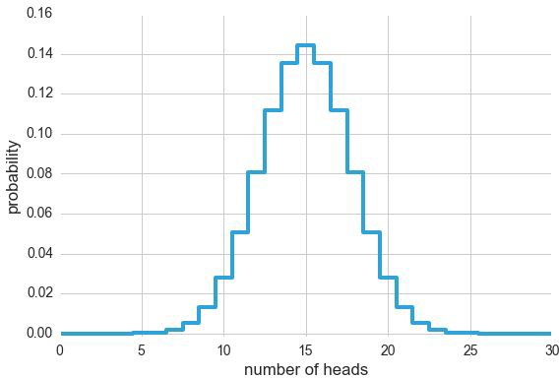
Méthode classique :

Slide 20
Méthode classique :

Slide 21

Méthode classique :
0,8 %

Slide 22
Méthode classique :
Probabilité de 0,8 % (c'est-à-dire p = 0,008) d'observations pour une pièce équitable.
→ rejeter l'hypothèse du fair-coin à p < 0,05
0,8 %

Slide 23
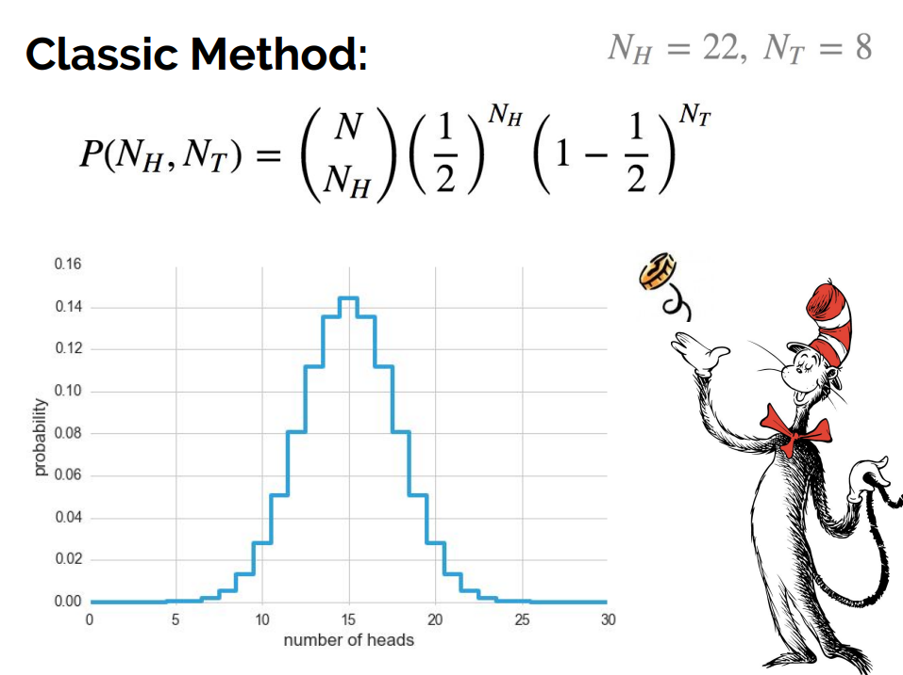
Attention:
Ne pas regarder P(événement)
Mais P(évènement ou "pire")
Exemple : x ~ U([0,1])
P(x=.9) = 0 (improbable)
P(x>.9) = .1 (relativement probable)
0,8 %

Slide 24
Pourrait-il y avoir un moyen plus simple?
(sans aucun calculs)

Slide 25
Méthode encore plus simple:
Simulation!
M = 0
for i in range(10000):
trials = randint(2, size=30) if (trials.sum() >= 22):
M += 1
p = M / 10000 # 0.008149
→ rejette l'hypothèse avec p = 0.008

Slide 26
En général . . .
Le calcul de la distribution d'échantillonnage est difficile.

Slide 27
En général . . .
Le calcul de la distribution d'échantillonnage est difficile.
La simulation de la distribution d'échantillonnage est souvent plus simple.

Slide 28
Néanmois...
On a souvent un jeu de données fixé sans avoir accès à un générateur pour faire autant de simulation que souhaité

Slide 29
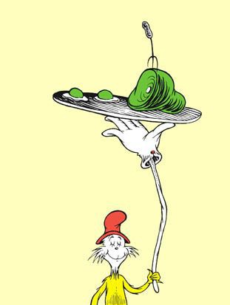

Quatre recettes pour les statistiques du hacker:
Simulation directe
Mélange
Amorçage
(bootstrap)
Validation croisée

Slide 30
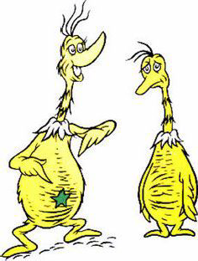
Les résultats des tests
★ |  | ❌
84 | 72 | 81 | 69
57 | 46 | 74 | 61
63 | 76 | 56 | 87
99 | 91 | 69 | 65
 |  | 66 | 44
 |  | 62 | 69
★ moyenne : 73,5
❌ moyenne : 66,9
différence : 6,6

Slide 31
Cette différence de 6,6 est-elle statistiquement significative ?
★ moyenne : 73,5
❌ moyenne: 66,9
différence : 6,6

Slide 32
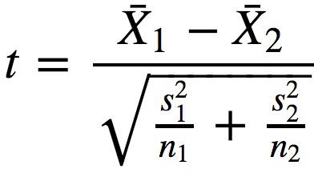
(test t de Welch)
Méthode classique

Slide 33
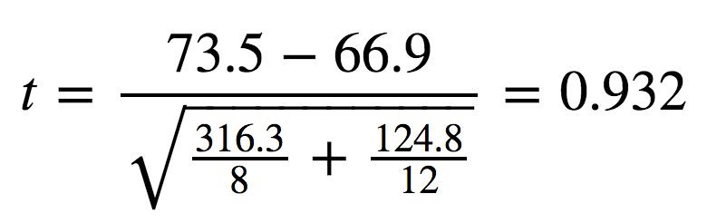
(test t de Welch)
Méthode classique

Slide 34
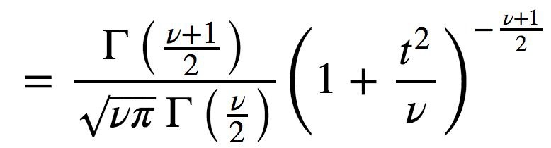
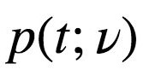
(Distribution t de Student)
Méthode classique

Slide 35
(Distribution t de Student)
Méthode classique
Degré de liberté : "Le nombre de manières indépendantes par lesquelles un système dynamique peut se déplacer, sans violer aucune contrainte qui lui est imposée."
-Wikipédia

Slide 36

(Distribution t de Student)
Méthode classique
Degré de liberté : "Le nombre de manières indépendantes par lesquelles un système dynamique peut se déplacer, sans violer aucune contrainte qui lui est imposée."
-Wikipédia

Slide 37
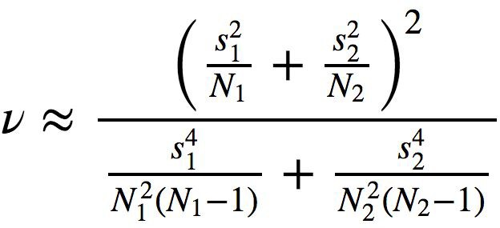
( Welch–Satterthwaite
équation)
Méthode classique

Slide 38
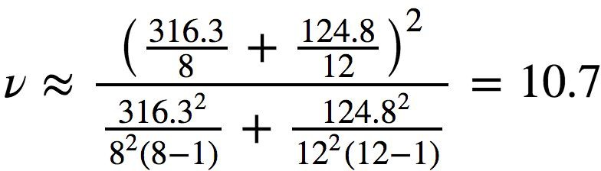
( Welch–Satterthwaite
équation)
Méthode classique

Slide 39
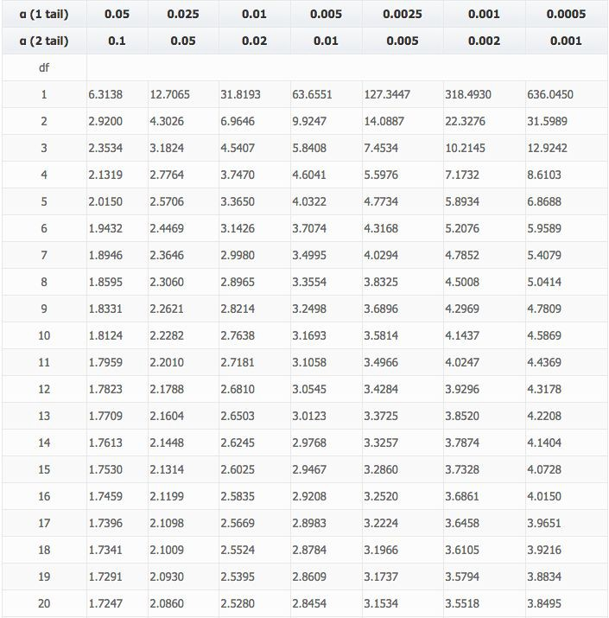
Méthode classique

Slide 41
1,7959

Slide 42
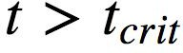
Méthode classique

Slide 43
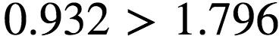
Méthode classique

Slide 44
Méthode classique

Slide 45
"La différence de 6,6 n'est pas significative au niveau p=0,05"

Slide 46


Slide 47
Le plus gros problème:
Nous avons complètement perdu le fil. Quelle est la question à laquelle nous répondons ?
On a besoin d'être un expert en statistique pour être sûr de ce qu'on fait.

Slide 48
< L'alternative. . . >
“On pourrait juste . . .”
from statsmodels.stats.weightstats import ttest_ind t, p, dof = ttest_ind(group1, group2,
alternative='larger', usevar='unequal')
print(p) # 0.186

Slide 49
< L'alternative. . . >
“On pourrait juste . . .”
from statsmodels.stats.weightstats import ttest_ind t, p, dof = ttest_ind(group1, group2,
alternative='larger', usevar='unequal')
print(p) # 0.186
. . . mais à quelle question est-on en train de répondre ?

Slide 50
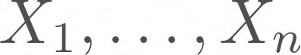

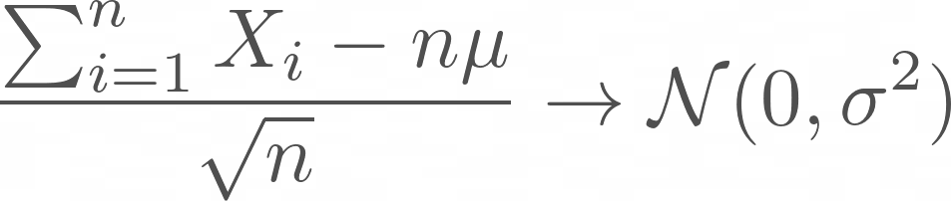
Prendre du recul...
Le sens profond réside dans la
distribution d'échantillonnage:
Théorème central limite :
Iid

Slide 51
Prendre du recul...
Le sens profond réside dans la
distribution d'échantillonnage:
Variables presque gaussiennes
Théorème central limite :
Iid

Slide 52
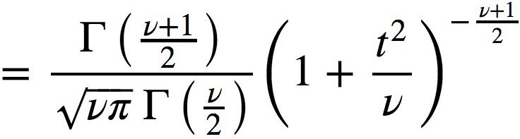
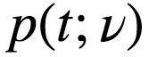
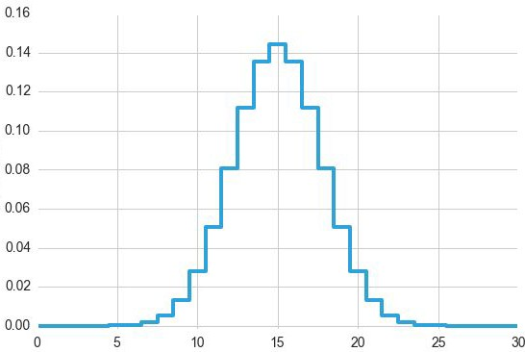
Prendre du Recul...
Le sens profond réside dans la
distribution d'échantillonnage:
Même principe que l'exemple de la pièce :
0,8 %

Slide 53
Utilisons plutôt une méthode d'échantillonnage

Slide 54
Le problème:
Contrairement au lancer de pièces, nous n'avons pas de modèle génératif. . .
Solution : ???

Slide 55
Le problème:
Contrairement au lancer de pièces, nous n'avons pas de modèle génératif. . .
Solution : Mélanger

Slide 56
★ |  | ❌
84 | 72 | 81 | 69
57 | 46 | 74 | 61
63 | 76 | 56 | 87
99 | 91 | 69 | 65
 |  | 66 | 44
 |  | 62 | 69
Idée:
Simulez la distribution en mélangeant les étiquettes à plusieurs reprises et en calculant la statistique souhaitée.
Motivation:
si les étiquettes n'ont vraiment pas d'importance, alors les changer ne devrait pas changer le résultat !

Slide 57
★ |  | ❌
84 | 72 | 81 | 69
57 | 46 | 74 | 61
63 | 76 | 56 | 87
99 | 91 | 69 | 65
 |  | 66 | 44
 |  | 62 | 69
Mélanger les étiquettes
Réarranger
Calculer les moyennes

Slide 58
★ |  | ❌
84 | 72 | 81 | 69
57 | 46 | 74 | 61
63 | 76 | 56 | 87
99 | 91 | 69 | 65
 |  | 66 | 44
 |  | 62 | 69
Mélanger les étiquettes
Réarranger
Calculer les moyennes

Slide 59
★ |  | ❌
84 | 81 | 72 | 69
61 | 69 | 74 | 57
65 | 76 | 56 | 87
99 | 44 | 46 | 63
 |  | 66 | 91
 |  | 62 | 69
Mélanger les étiquettes
Réarranger
Calculer les moyennes

Slide 60
★ |  | ❌
84 | 81 | 72 | 69
61 | 69 | 74 | 57
65 | 76 | 56 | 87
99 | 44 | 46 | 63
 |  | 66 | 91
 |  | 62 | 69
Mélanger les étiquettes
Réarranger
Calculer les moyennes
★moyenne : 72,4
❌moyenne : 67,6
différence : 4,8

Slide 61
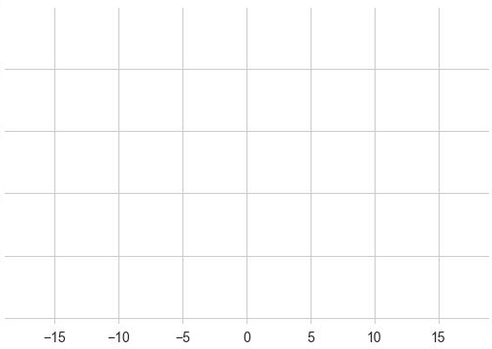

★ |  | ❌
84 | 81 | 72 | 69
61 | 69 | 74 | 57
65 | 76 | 56 | 87
99 | 44 | 46 | 63
 |  | 66 | 91
 |  | 62 | 69
Mélanger les étiquettes
Réarranger
Calculer les moyennes
★moyenne : 72,4
❌moyenne : 67,6
différence : 4,8

Slide 62
★ |  | ❌
84 | 81 | 72 | 69
61 | 69 | 74 | 57
65 | 76 | 56 | 87
99 | 44 | 46 | 63
 |  | 66 | 91
 |  | 62 | 69
Mélanger les étiquettes
Réarranger
Calculer les moyennes

Slide 63
★ |  | ❌
84 | 56 | 72 | 69
61 | 63 | 74 | 57
65 | 66 | 81 | 87
62 | 44 | 46 | 69
 |  | 76 | 91
 |  | 99 | 69
Mélanger les étiquettes
Réarranger
Calculer les moyennes
★ moyenne : 62,6
❌ moyenne : 74,1
différence : -11.6

Slide 64
★ |  | ❌
84 | 56 | 72 | 69
61 | 63 | 74 | 57
65 | 66 | 81 | 87
62 | 44 | 46 | 69
 |  | 76 | 91
 |  | 99 | 69
Mélanger les étiquettes
Réarranger
Calculer les moyennes

Slide 65
★ |  | ❌
74 | 56 | 72 | 69
61 | 63 | 84 | 57
87 | 76 | 81 | 65
91 | 99 | 46 | 69
 |  | 66 | 62
 |  | 44 | 69
Mélanger les étiquettes
Réarranger
Calculer les moyennes
★ moyenne : 75,9
❌ moyenne: 65,3
différence : 10,6

Slide 66
★ |  | ❌
84 | 56 | 72 | 69
61 | 63 | 74 | 57
65 | 66 | 81 | 87
62 | 44 | 46 | 69
 |  | 76 | 91
 |  | 99 | 69
Mélanger les étiquettes
Réarranger
Calculer les moyennes

Slide 67
★ |  | ❌
84 | 81 | 69 | 69
61 | 69 | 87 | 74
65 | 76 | 56 | 57
99 | 44 | 46 | 63
 |  | 66 | 91
 |  | 62 | 72
Mélanger les étiquettes
Réarranger
Calculer les moyennes

Slide 68
★ |  | ❌
74 | 62 | 72 | 57
61 | 63 | 84 | 69
87 | 81 | 76 | 65
91 | 99 | 46 | 69
 |  | 66 | 56
 |  | 44 | 69
Mélanger les étiquettes
Réarranger
Calculer les moyennes

Slide 69
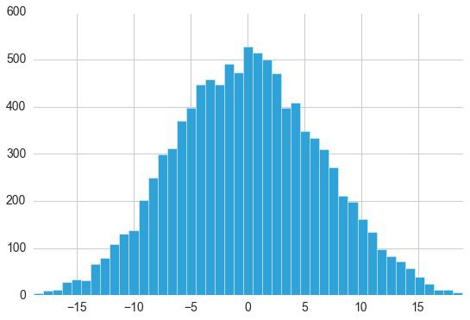

★ |  | ❌
84 | 81 | 72 | 69
61 | 69 | 74 | 57
65 | 76 | 56 | 87
99 | 44 | 46 | 63
 |  | 66 | 91
 |  | 62 | 69
Mélanger les étiquettes
Réarranger
Calculer les moyennes

Slide 70

Compte
différence des scores

Slide 71
Compte
différence des scores

Slide 72

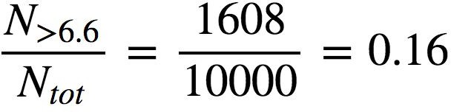
16 %
Compte
différence des scores

Slide 73
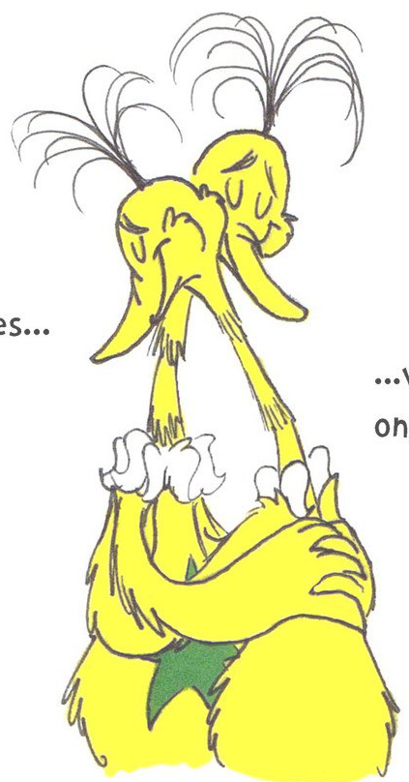
"Une différence de 6,6 n'est pas significative à p = 0,05."

Slide 74

Remarques sur le brassage :
Mesurer une signification statistique entre deux groupes.
Fonctionne lorsque l'hypothèse nulle suppose que les deux groupes sont équivalents.
Comme toutes les méthodes, cela ne fonctionnera que si vos échantillons sont représentatifs (L'échantillon A est représentatif de la population A,....)
– faites toujours attention aux biais de sélection !
Discussion dans Simon’s Resampling: The New Statistics.

Slide 75
Quatre recettes pour les statistiques de hacker :
Simulation directe
Mélange/Brassage
Amorçage (bootstrap)
Validation croisée

Slide 76
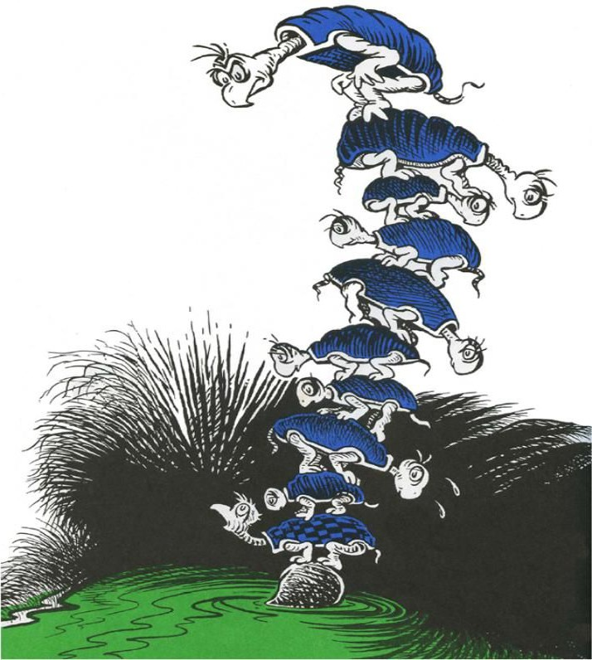
Tour de la tortue d'Yertle
Sur l'île lointaine de Sala-ma-Sond,
Yertle la tortue
était le roi de l'étang. . .

Slide 77
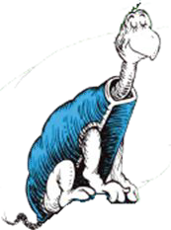
À quelle hauteur Yertle peut-il empiler ses tortues ?
Observez 20 des tours de tortues de Yertle. . .
48 | 24 | 32 | 61 | 51 | 12 | 32 | 18 | 19 | 24
21 | 41 | 29 | 21 | 25 | 23 | 42 | 18 | 23 | 13
# de tortues
Quelle est la moyenne du nombre de tortues dans la pile de Yertle ?
Quelle est l'incertitude sur cette estimation ?

Slide 78
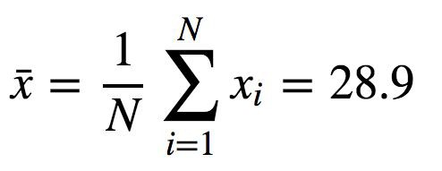
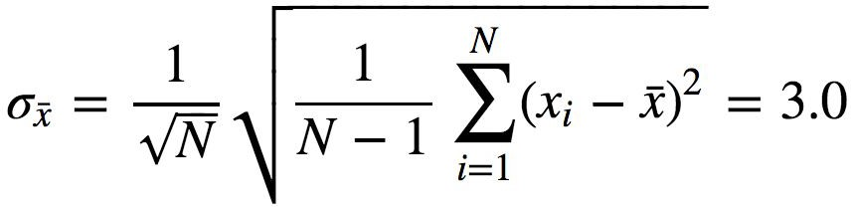
Méthode classique :
Moyenne de l'échantillon :
Erreur standard de la moyenne :

Slide 79
Quelles hypothèses entrent dans ces formules?
Que peut-on faire dans un cas plus général ?

Slide 80
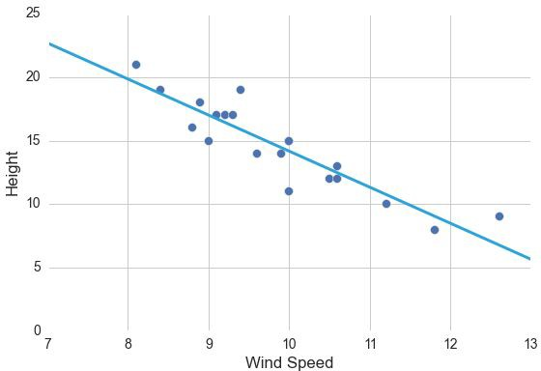
Régression linéaire:
Quelle est la relation entre la vitesse du vent et la hauteur de la tour de la tortue de Yertle ?
Question : Quelle est l'incertitude de l'estimation ??? (c'est-à-dire avec un autre train, quelle est la "variance" à laquelle nous pourrions nous attendre ?)

Slide 81
Quelles hypothèses entrent dans la formule de la déviation standard?
Pouvons-nous utiliser l'échantillonnage à la place ?

Slide 82
Problème:
Comme précédemment, nous n'avons pas de modèle génératif. . .

Slide 83
Problème:
Comme précédemment, nous n'avons pas de modèle génératif. . .
Solution : rééchantillonnage bootstrap

Slide 84
Rééchantillonnage bootstrap :
Idée:
Simulez la distribution en tirant des échantillons avec remise.
Motivation:
Les données estiment leur propre distribution - nous tirons des échantillons aléatoires de cette distribution.
48 | 24 | 51 | 12
21 | 41 | 25 | 23
32 | 61 | 19 | 24
29 | 21 | 23 | 13
32 | 18 | 42 | 18

Slide 85
Rééchantillonnage bootstrap :
Idée:
Simulez la distribution en tirant des échantillons avec remise.
Motivation:
Les données estiment leur propre distribution - nous tirons des échantillons aléatoires de cette distribution.
48 | 24 | 51 | 12
21 | 41 | 25 | 23
32 | 61 | 19 | 24
29 | 21 | 23 | 13
32 | 18 | 42 | 18

Slide 86
Rééchantillonnage bootstrap :
Idée:
Simulez la distribution en tirant des échantillons avec remise.
Motivation:
Les données estiment leur propre distribution - nous tirons des échantillons aléatoires de cette distribution.
48 | 24 | 51 | 12
21 | 41 | 25 | 23
32 | 61 | 19 | 24
29 | 21 | 23 | 13
32 | 18 | 42 | 18
21

Slide 87
Rééchantillonnage bootstrap :
Idée:
Simulez la distribution en tirant des échantillons avec remise.
Motivation:
Les données estiment leur propre distribution - nous tirons des échantillons aléatoires de cette distribution.
48 | 24 | 51 | 12
21 | 41 | 25 | 23
32 | 61 | 19 | 24
29 | 21 | 23 | 13
32 | 18 | 42 | 18
21 | 19

Slide 88
Rééchantillonnage bootstrap :
Idée:
Simulez la distribution en tirant des échantillons avec remise.
Motivation:
Les données estiment leur propre distribution - nous tirons des échantillons aléatoires de cette distribution.
48 | 24 | 51 | 12
21 | 41 | 25 | 23
32 | 61 | 19 | 24
29 | 21 | 23 | 13
32 | 18 | 42 | 18
21 | 19 | 25

Slide 89
Rééchantillonnage bootstrap :
Idée:
Simulez la distribution en tirant des échantillons avec remise.
Motivation:
Les données estiment leur propre distribution - nous tirons des échantillons aléatoires de cette distribution.
48 | 24 | 51 | 12
21 | 41 | 25 | 23
32 | 61 | 19 | 24
29 | 21 | 23 | 13
32 | 18 | 42 | 18
21 | 19 | 25 | 24

Slide 90
Rééchantillonnage bootstrap :
Idée:
Simulez la distribution en tirant des échantillons avec remise.
Motivation:
Les données estiment leur propre distribution - nous tirons des échantillons aléatoires de cette distribution.
48 | 24 | 51 | 12
21 | 41 | 25 | 23
32 | 61 | 19 | 24
29 | 21 | 23 | 13
32 | 18 | 42 | 18
21 | 19 | 25 | 24 | 23

Slide 91
Rééchantillonnage bootstrap :
Idée:
Simulez la distribution en tirant des échantillons avec remise.
Motivation:
Les données estiment leur propre distribution - nous tirons des échantillons aléatoires de cette distribution.
48 | 24 | 51 | 12
21 | 41 | 25 | 23
32 | 61 | 19 | 24
29 | 21 | 23 | 13
32 | 18 | 42 | 18
21 | 19 | 25 | 24 | 23 | 19

Slide 92
Rééchantillonnage bootstrap :
Idée:
Simulez la distribution en tirant des échantillons avec remise.
Motivation:
Les données estiment leur propre distribution - nous tirons des échantillons aléatoires de cette distribution.
48 | 24 | 51 | 12
21 | 41 | 25 | 23
32 | 61 | 19 | 24
29 | 21 | 23 | 13
32 | 18 | 42 | 18
21 | 19 | 25 | 24 | 23 | 19 | 41 | 23 | 41 | 18
61 | 12 | 42 | 42 | 42 | 19 | 18 | 61 | 29 | 41

Slide 93
Rééchantillonnage bootstrap :
Idée:
Simulez la distribution en tirant des échantillons avec remise.
Motivation:
Les données estiment leur propre distribution - nous tirons des échantillons aléatoires de cette distribution.
⇒ 31.05
48 | 24 | 51 | 12
21 | 41 | 25 | 23
32 | 61 | 19 | 24
29 | 21 | 23 | 13
32 | 18 | 42 | 18
21 | 19 | 25 | 24 | 23 | 19 | 41 | 23 | 41 | 18
61 | 12 | 42 | 42 | 42 | 19 | 18 | 61 | 29 | 41

Slide 94
Répétez ceci plusieurs milliers de fois. . .

Slide 95
L'échantillonnage bootstrap peut être appliqué même à des statistiques plus complexes

Slide 96
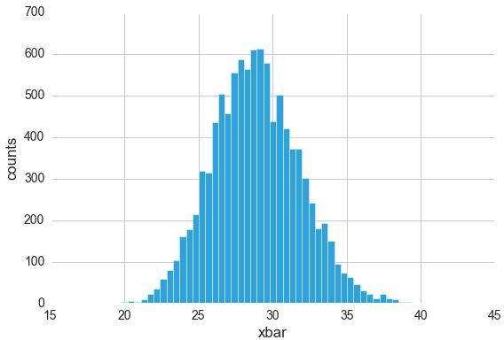

On retrouve la variance!
for i in range(10000):
sample = N[randint(20, size=20)] xbar[i] = mean(sample)
mean(xbar), std(xbar) # (28.9, 2.9)
Height = 29 ± 3 turtles

Slide 97
Bootstrap sur la régression linéaire :
Quelle est la relation entre la vitesse du vent et la hauteur de la tour de la tortue de Yertle ?

Slide 98
Bootstrap sur la régression linéaire :
Quelle est la relation entre la vitesse du vent et la hauteur de la tour de la tortue de Yertle ?
Questions:
- Qu'est-ce qu'on estime ici?
- Quelle va être la "queue" de la distribution?
- Comment la visualiser?

Slide 99
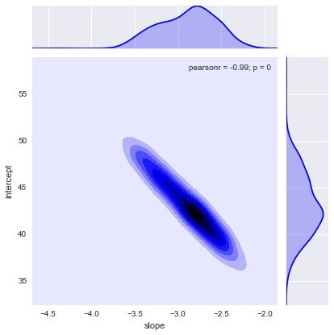
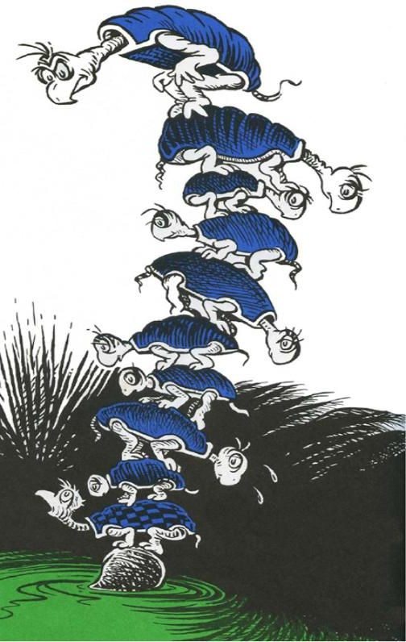

Bootstrap sur la régression linéaire :
for i in range(10000):
i = randint(20, size=20)
slope, intercept = fit(x[i], y[i]) results[i] = (slope, intercept)

Slide 100






Remarques sur le Bootstrapping (autoamorcage) :
Utilisez pour estimer les statistiques de vos données (moyenne, std, ...)
bien étudié et repose sur de solides bases théoriques.
L'amorçage ne fonctionne souvent pas bien pour les statistiques basées sur le classement (par exemple, la valeur maximale)
Fonctionne mal avec très peu d'échantillons (N > 20 est une bonne règle empirique)
Comme toujours, faites attention aux biais de sélection et aux données non indépendantes !

Slide 101
Remarques sur l'amorçage :
Utilisez pour estimer les statistiques de vos données (moyenne, std, ...)
bien étudié et repose sur de solides bases théoriques.
L'amorçage ne fonctionne souvent pas bien pour les statistiques basées sur le classement (par exemple, la valeur maximale)
Fonctionne mal avec très peu d'échantillons (N > 20 est une bonne règle empirique)
Comme toujours, faites attention aux biais de sélection et aux données non indépendantes !
Plus de diapositives sur le bootstrap

Slide 102
Quatre recettes pour les statistiques de hacker :
Simulation directe
Mélange
Amorçage
(Bootstrap)
Validation croisée

Slide 103
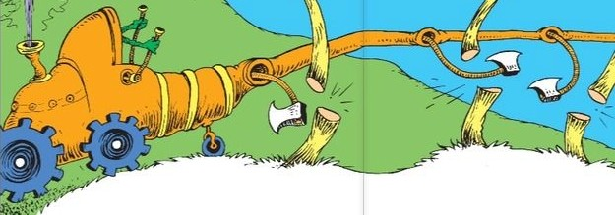
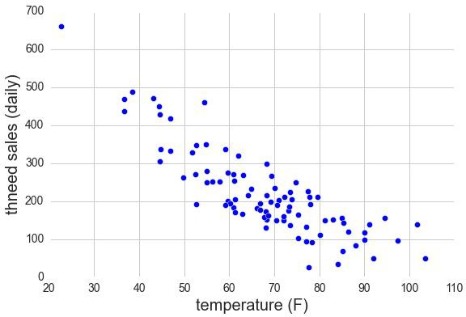
Les ventes semblent montrer une tendance avec la température . . .

Slide 104
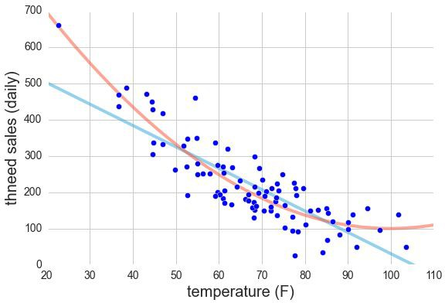
Mais quel modèle est le mieux adapté ?
y = a + bx
y = a + bx + cx²

Slide 105
Peut-on savoir en regardant l'erreur moyenne?
RMS error = 63.0 RMS error = 51.5
y = a + bx
y = a + bx + cx²

Slide 106

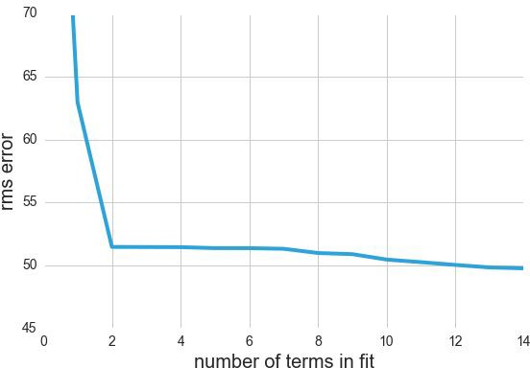





En général, des modèles plus flexibles
ont toujours une erreur RMS inférieure.
y = a + bx
y = a + bx + cx²
y = a + bx + cx² + dx³
y = a + bx + cx² + dx³ + ex⁴
y = + ⋯

Slide 107
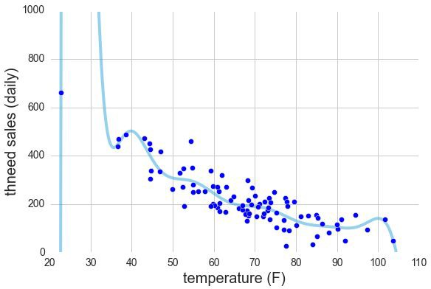
L'erreur RMS ne raconte pas toute l'histoire.
y = a + bx + cx² + dx³ + ex⁴ + fx⁵ +
+ nx¹⁴
⋯

Slide 108

Ne vous inquiétez pas: les statisticiens ont tout compris.

Slide 109

Méthode classique
La différence d'erreur quadratique moyenne suit la distribution du chi carré :

Slide 110

Méthode classique
La différence d'erreur quadratique moyenne suit la distribution du chi carré :
On peut estimer facilement les degrés de liberté car les modèles sont simples. . .

Slide 111
Méthode classique
Attendez… à quelle question essayons-nous de répondre à nouveau ?
Différence de moyenne
L'erreur au carré suit la distribution du chi carré :
Peut estimer facilement les degrés de liberté car les modèles sont imbriqués. . .
Branchez nos numéros. . .

Slide 112
Une autre approche : la validation croisée

Slide 113

Validation croisée

Slide 114

Validation croisée
1. Données fractionnées au hasard

Slide 115

Validation croisée
1. Données fractionnées au hasard

Slide 116

Validation croisée
2. Trouvez le meilleur modèle pour chaque sous-ensemble

Slide 117
Validation croisée
3. Comparez les modèles entre les sous-ensembles

Slide 118

Validation croisée
3. Comparez les modèles entre les sous-ensembles

Slide 119
Validation croisée
3. Comparez les modèles entre les sous-ensembles

Slide 120

Validation croisée
3. Comparez les modèles entre les sous-ensembles

Slide 121
Validation croisée
4. Calculer l'erreur RMS pour chaque
RMS = 55,1 RMS = 48,9
Estimation: RMS = 52,1

Slide 122
Validation croisée
Répétez aussi longtemps que vous avez de la patience. . .

Slide 123

Validation croisée
5. Comparez les RMS validés croisés pour les modèles :

Slide 124

Validation croisée
5. Comparez les RMS validés croisés pour les modèles :
Le meilleur modèle minimise l'erreur de validation croisée.

Slide 125

Remarques sur la validation croisée :
Il s'agissait d'une validation croisée «à 2 blocs» ; d'autres schémas de CV existent et peuvent mieux fonctionner pour vos données (voir par exemple les documents scikit-learn)
La validation croisée est la méthode de référence pour l'évaluation des modèles dans l'apprentissage automatique, car les statistiques des modèles ne sont souvent pas connues au sens classique.
Encore une fois : mises en garde concernant le biais de sélection et l'indépendance des données.

Slide 126

Résumé de la validation croisée
source : sk-learn

Slide 127


Laissez-en un (Leave One Out)
- Très cher en pratique (nécessité de faire n entraînements)
- Connecté à la théorie
données de validation

Slide 128

Pliage en K (K-Fold)
La version pratique du LOO.
Avantages:
- utilisation efficace des données
- Tractable pour K assez petit.
Inconvénients:
- Ne tient pas compte de l'équilibrage des étiquettes.

Slide 129


Pourquoi est-ce important
Compétitions:
classement avec les performances de chaque équipe.
Nous pouvons soumettre jusqu'à ce que l'on monte dans le classement.
algorithme évolutionnaire qui sélectionne le modèle qui peut sur-apprendre l'ensemble de test.
Ensemble de test caché pour l'évaluation finale !
vainqueur final
top-1 au classement

Slide 130

En quoi est-ce important?
État des lieux:
Une décennie de recherche sur CIFAR-10 et Imagenet.
Un nouvel état de l'art (SOTA) est publié chaque fois qu'un modèle fonctionne bien sur l'ensemble de test. (SOTA == compétition à grande échelle)
Peut-être que le SOTA est le résultat d'un algorithme évolutif qui sélectionne le modèle qui sur-apprend l'ensemble de test.
Ce papier:
Construction de nouveaux ensembles de test pour Imagenet et CIFAR 10 (même distribution mais nouveaux exemples)

Slide 131

L'expérience
Comparez la précision sur l'ensemble de test d'origine et sur le nouvel ensemble de test :
Que verrons-nous ???
Qu'est-ce qui poserait problème ???
Que verrons-nous ???

Slide 132
L'expérience
Comparez la précision sur l'ensemble de test d'origine et sur le nouvel ensemble de test :

Slide 133
(Suradaptation à CIFAR-10 et Imagenet) : Conclusion
Les résultats suggèrent que la baisse de précision n'est pas causée par un effet statistique de sur-apprentissage.
Au lieu de cela : incapacité des modèles à généraliser à des images légèrement "plus dures" que celles trouvées dans les jeux de test d'origine.
Toujours mauvais mais pas aussi mauvais.
OUF (c'est pas si pire au Final)

Slide 134

(Suradaptation à CIFAR-10 et Imagenet) : Conclusion
Les résultats suggèrent que la baisse de précision n'est pas causée par un effet statistique de sur-apprentissage.
Au lieu de cela : incapacité des modèles à généraliser à des images légèrement "plus dures" que celles trouvées dans les jeux de test d'origine.
Toujours mauvais mais pas aussi mauvais.
OUF (c'est pas si pire au Final)

Slide 135
Quatre recettes pour les statistiques de hacker:
Simulation directe
mélanger
Amorçage
(bootstrap)
Validation croisée

Slide 136
Méthodes d'échantillonnage
vous permettent d'utiliser des calculs intuitifs
des approches à la place de règles statistiques souvent non intuitives.
Si vous pouvez écrire une boucle for, vous pouvez faire une analyse statistique.

Slide 137
– Dr Seuss (attr)

Slide 138
Réfs utilisées pour construire cette conférence
Cours de Zico Kolter sur la science des données.
https://speakerdeck.com/jakevdp/statistics-for-hackers
https://www.huber.embl.de/msmb/Chap-Testing.html#multiple-testing

